Slide 1
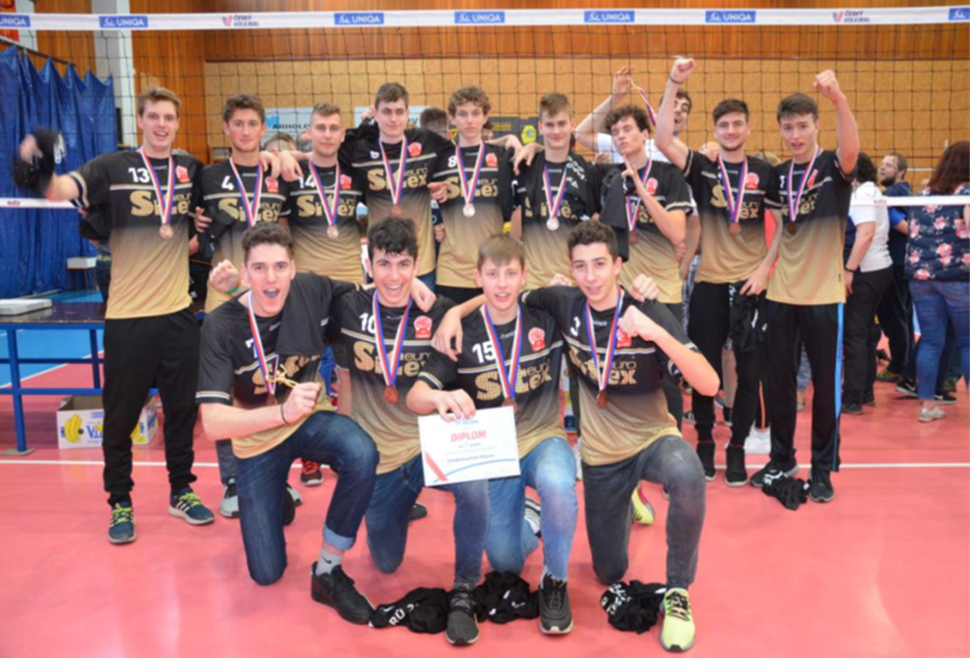
EXTRALIGA JUNIORŮ
3. místo a zisk bronzové medaile v nejvyšší mládežnické soutěží
v České republice.

Slide 2
Extraliga juniorů
I do letošním ročníku vstupovali mladí příbramští volejbalisté s ambicemi nejvyššími, ale nepodařilo se, přesto již potřetí za sebou získávají cenný kov (2017 bronz, 2018 stříbro, 2019 bronz) a před nimi se umístila mládežnická centra z Prahy a Brna.

Slide 3
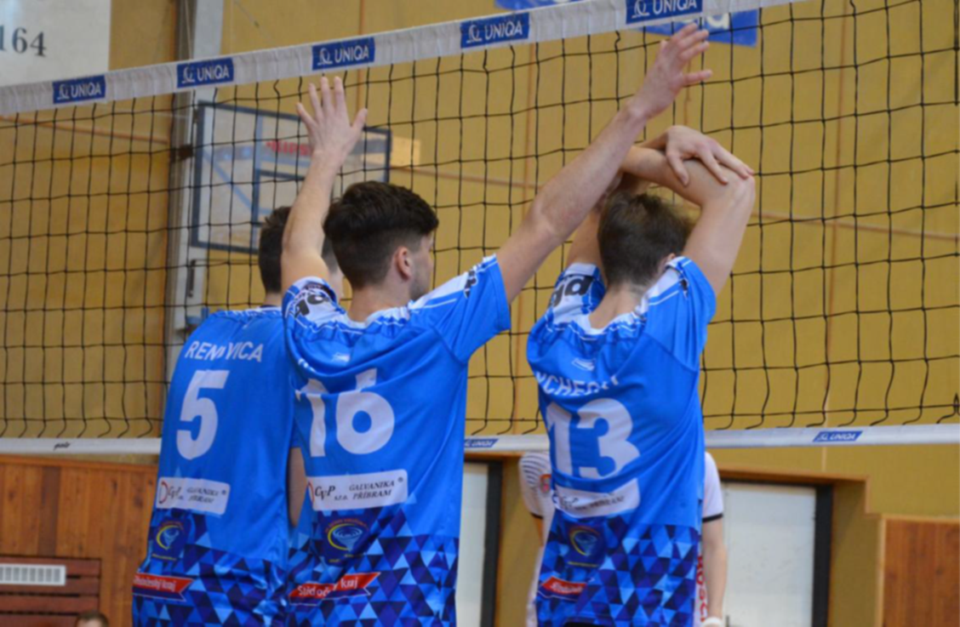
Extraliga juniorů

Slide 4
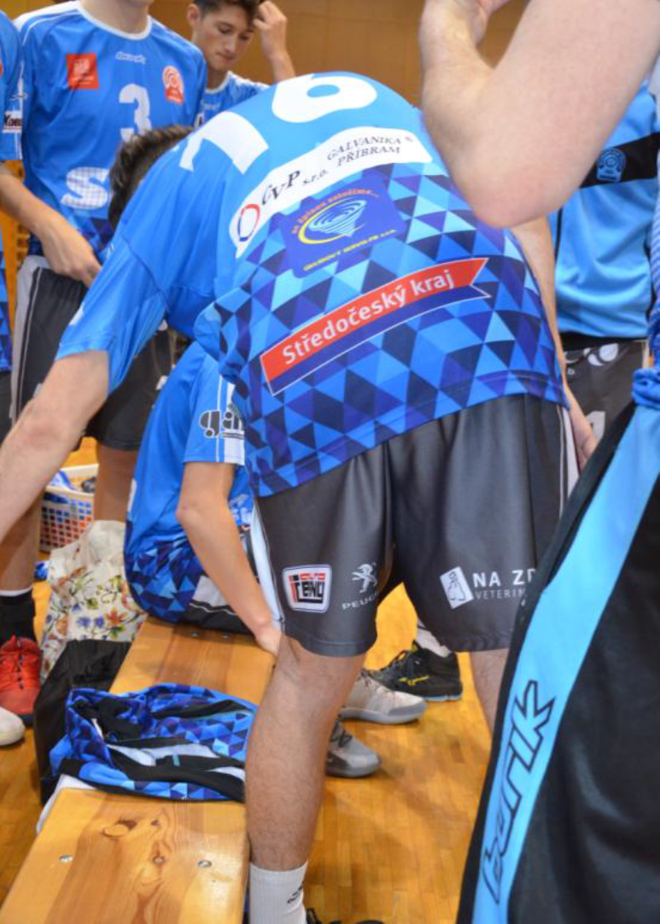
Extraliga juniorů

Slide 5
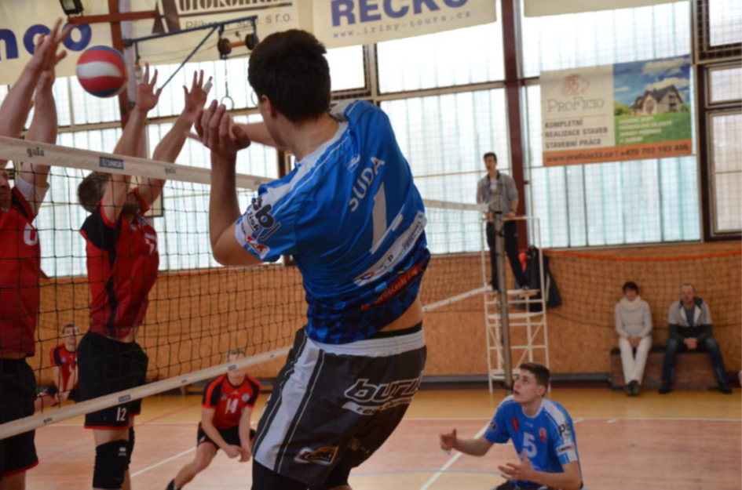
II. liga mužů – 1. místo ve skupině
Velký úspěch volejbalových kadetů a juniorů, kteří dokázali zvítězit v II. lize dospělých!

Slide 6
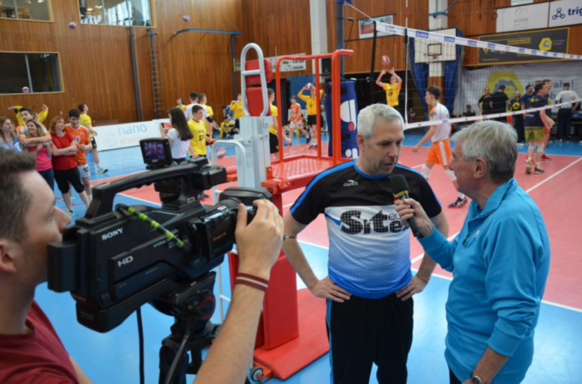
II. liga mužů

Slide 7
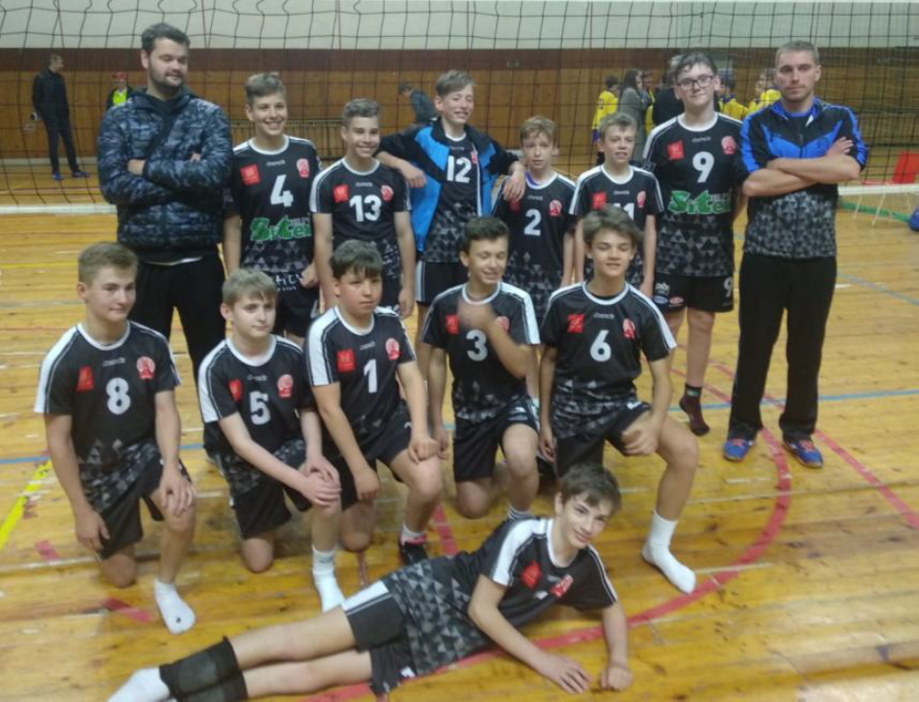
Mladší žáci - Mistři ČESKÉ REPUBLIKY
Největší letošní úspěch si připsali mladší žáci, kteří se stali mistry České republiky. Z pohledu vedení klubu a SCM je to velký úspěch a není o nic menší než umístění starších kolegů z SCM ve II. lize nebo v extralize, neboť jen ten, kdo zvedl pohár nad hlavu má právo tvrdit, že je MISTR!

Slide 8
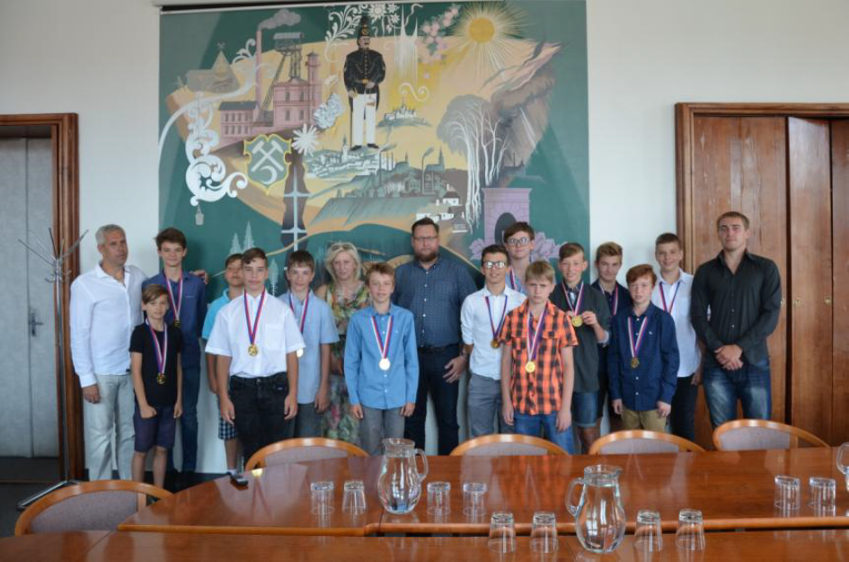
Mladší žáci
Velkou poctou bylo přijetí nejmladších volejbalistů a trenérů SCM na příbramské radnici.

